Slide 1





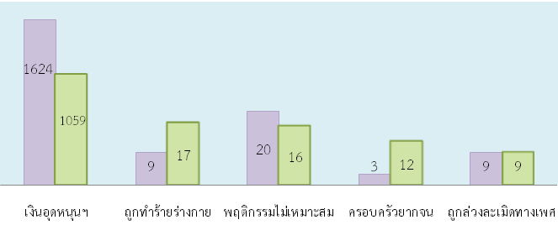
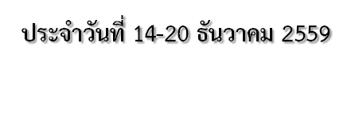
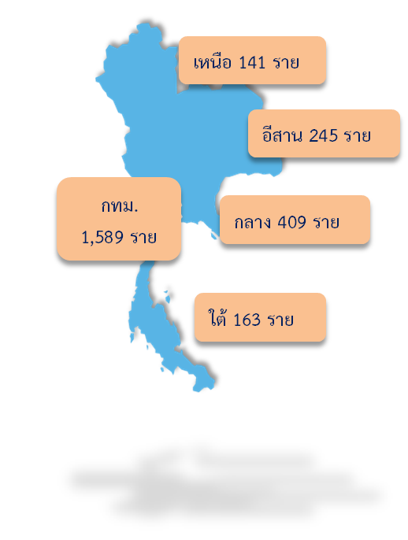



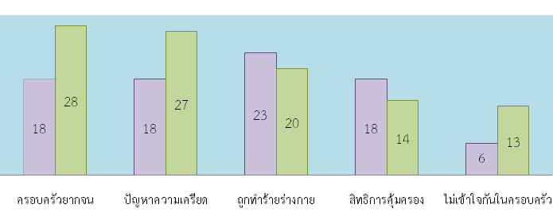




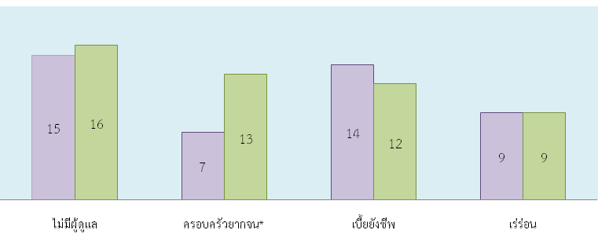




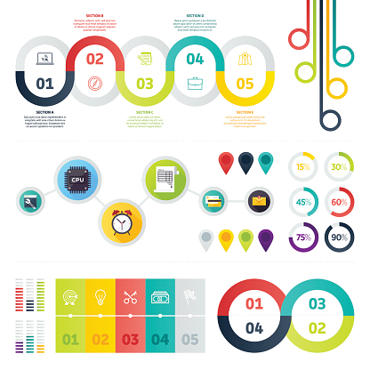

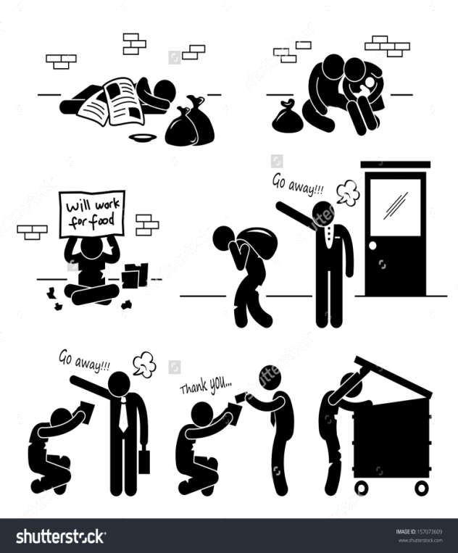

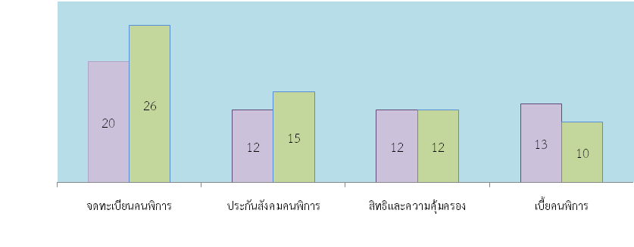


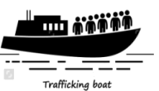



เด็กและเยาวชน
รวมทั้งสิ้น 2,547 คน
เฉลี่ย 363 คน/วัน
สตรี
ตั้งครรภ์ไม่พร้อมและไม่พึงประสงค์ 10 ราย
ผู้สูงอายุ
ขอทาน 26 ราย
กทม. 19 ราย
ตจว. 8 ราย
ภายใน
ครอบครัว
36 ราย
ภายนอก
ครอบครัว
22 ราย =
ไร้ที่พึ่ง 45 ราย
กทม. 31 ราย
ตจว. 14 ราย
ผู้พิการ
ค้ามนุษย์ 0 ราย
ผู้รายงาน นางสุญาณินท์ สมบัติศิริ
หัวหน้ากลุ่มพัฒนาระบบงานบริการ 0 2659 6535

